Slide 1
Çanakkale Onsekiz Mart Üniversitesi
Eğitim Fakültesi
2021-2022 Akademik Yılı
Oryantasyon Programı
20 Ekim 2021

Slide 2
Sunum içeriği
ÇOMÜ
Eğitim Fakültesi
Akademik Birimler
Yöneticiler ve İdari Personel
Ders Geçme ve Sınav Yönetmeliği
Değişim Programları

Slide 3
Üniversite nedir?
Bilimsel özerkliği bulunan bir öğretim kurumu.
Yönetici: Rektör
Olası birimler:
Enstitü,
Fakülte,
Yüksekokul,
Meslek Yüksek Okulu,
Araştırma Merkezi.
Görev alanı:
Eğitim-öğretim faaliyetleri ve
bilimsel araştırmalar ve yayınlar.

Slide 4
ÇOMÜ: Fakülteler
Biga İktisadi ve İdari Bilimler Fakültesi
Biga Uygulamalı Bilimler Fakültesi
Çanakkale Uygulamalı Bilimler Fakültesi
Deniz Bilimleri ve Teknolojisi Fakültesi
Diş Hekimliği Fakültesi
Eğitim Fakültesi
Fen Edebiyat Fakültesi
Güzel Sanatlar Fakültesi
İlahiyat Fakültesi
İletişim Fakültesi
Mimarlık ve Tasarım Fakültesi
Mühendislik Fakültesi
Sağlık Bilimleri Fakültesi
Siyasal Bilgiler Fakültesi
Spor Bilimleri Fakültesi
Turizm Fakültesi
Tıp Fakültesi
Ziraat Fakültesi

Slide 5
Eğitim Fakültesi: Tarihçe
1955-1956: Çanakkale İlköğretmen Okulu
1974-1975: Çanakkale Eğitim Enstitüsü
1982: Trakya Üniversitesi Eğitim Yüksekokulu
1991-1992: Trakya Üniversitesi Çanakkale Eğitim Fakültesi
1992-1993: ÇOMÜ Eğitim Fakültesi

Slide 6
Konum

Slide 7
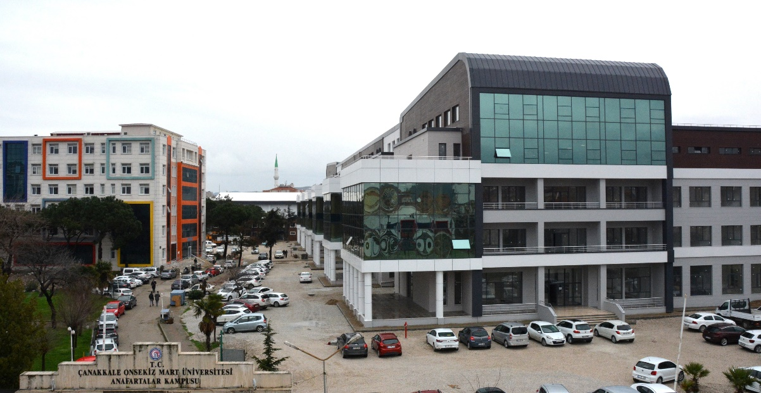
Anafartalar Yerleşkesi

Slide 8
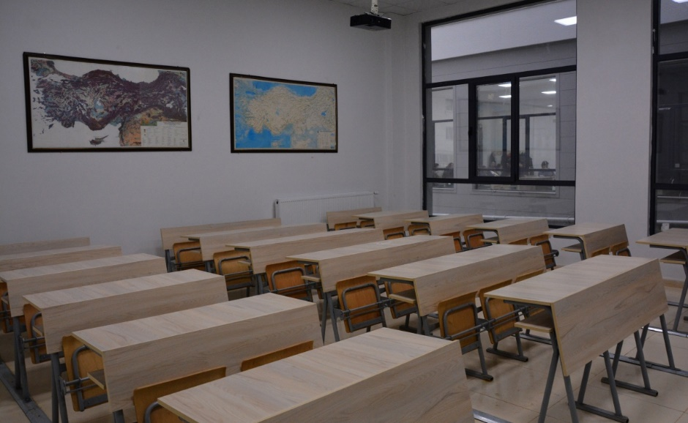
Mevcut dersliklerimiz
Anafartalar Yerleşkesi A Blok
Anafartalar Yerleşkesi B Blok
Anafartalar Yerleşkesi E Blok
Müzik Eğitimi ABD
Resim-İş Eğitimi ABD

Slide 9
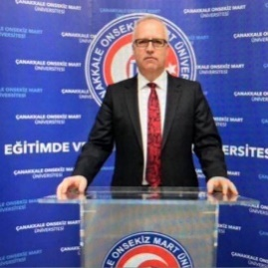
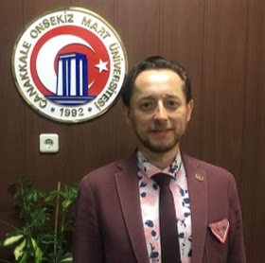
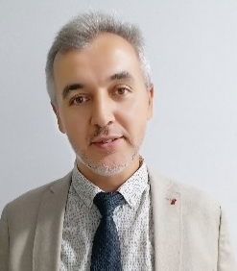
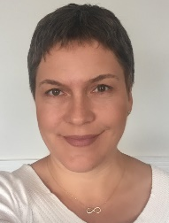
Akademik Yapılanma
Dekan
Prof. Dr. Salih Zeki Genç
Dekan Yrd.
Doç. Dr. Salim Razı
Dekan Yrd.
Doç. Dr. Adil Çoruk
Fakülte Sekreteri
Melda Baykurt

Slide 10
Akademik Yapılanma
Eğitim Fakültesi
Dekan
Prof. Dr. Salih Zeki Genç
Bilgisayar ve Öğretim Teknolojileri Eğitimi
Temel Eğitim
Türkçe ve Sosyal Bilimler Eğitimi
Eğitim Bilimleri
Güzel Sanatlar Eğitimi
Özel Eğitim
Yabancı Diller Eğitimi
Matematik ve Fen Bilimleri Eğitimi
Dekan Yrd.
Doç. Dr. Salim Razı
Dekan Yrd.
Doç. Dr. Adil Çoruk

Slide 11
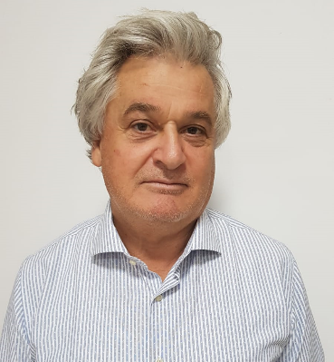
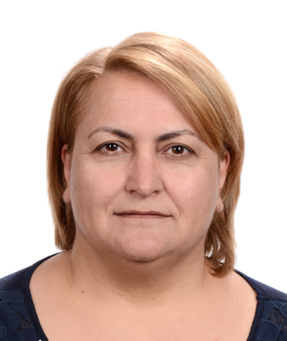
Bilgisayar ve Öğretim Teknolojileri Eğitimi Bölümü
Bölüm Bşk.: Prof. Dr. Mehmet Salahlı
Bölüm sekreteri: Vesile Efe
1. kat B2 blok 08 nolu ofis

Slide 12
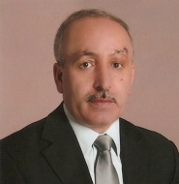
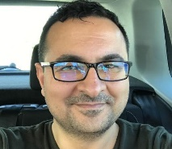
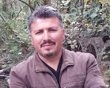
Eğitim Bilimleri Bölümü
Bölüm Bşk.: Prof. Dr. Remzi Yavaş Kıncal
Eğitim Programları ve Öğretimi
ABD Bşk.: Prof. Dr. Remzi Yavaş Kıncal
Eğitim Yönetimi
ABD Bşk.: Prof. Dr. Nejat İra
Eğitimde Ölçme ve Değerlendirme
ABD Bşk.: Doç. Dr. Durmuş Özbaşı
Hayat Boyu Öğrenme ve Yetişkin Eğitimi
ABD Bşk.: Doç. Dr. Mehmet Ali İçbay
Rehberlik ve Psikolojik Danışmanlık
ABD Bşk.: Prof. Dr. Ercan Kocayörük
Eğitimin Felsefi, Sosyal ve Tarihi Temelleri
ABD Bşk.: Doç. Dr. Gürkan Ergen
Bölüm sekreteri: İlker Kısaoğlu –
B1 Blok 2. kat 17 nolu ofis

Slide 13
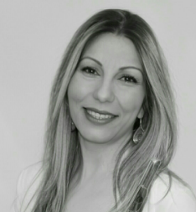
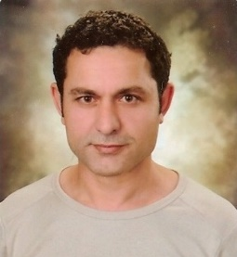
Güzel Sanatlar Eğitimi Bölümü
Bölüm Bşk.: Doç. Dr. Fatih Balcı
Müzik Eğitimi
ABD Bşk.: Doç. Dr. Begüm Aytemur
Resim-İş Eğitimi
ABD Bşk.: Doç. Dr. Samet Doğan
Bölüm sekreteri: Vesile Efe
1. Kat B2 08 nolu ofis

Slide 14
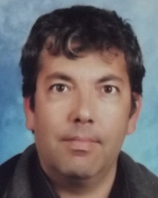
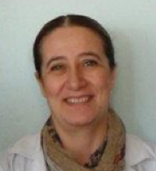
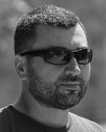
Matematik ve Fen Bilimleri Eğitimi Bölümü
Bölüm Bşk.: Doç. Dr. Fatih Doğan
Biyoloji Eğitimi
ABD Bşk.: Dr. Öğr. Üyesi F. Sevil Yalçın
Fen Bilgisi Eğitimi
ABD Bşk.: Doç. Dr. Fatih Doğan
Fizik Eğitimi
ABD Bşk.: Dr. Öğr. Üyesi Esin Şahin
Kimya Eğitimi
ABD Bşk.: Dr. Öğr. Üyesi Sakıp Kahraman
Matematik Eğitimi
ABD Bşk.: Prof. Dr. Güney Hacıömeroğlu
Bölüm sekreteri: Nevin Alpaslan
B1 Blok 1. kat
09 nolu ofis

Slide 15
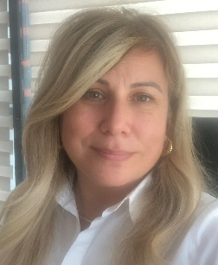
Özel Eğitim Bölümü
Bölüm Bşk.: Prof. Dr. Salih Zeki Genç
Zihin Engelliler Eğitimi Anabilim Dalı Başkanı:
Dr. Öğr. Üyesi Sinan Kalkan
Bölüm sekreteri: Ümit Serap Özcan
1. kat A2 blok 12 nolu ofis

Slide 16
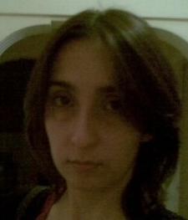
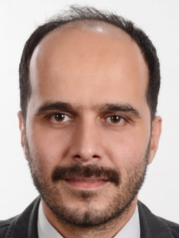
Temel Eğitim Bölümü
Bölüm Bşk.: Prof. Dr. Çavuş Şahin
Okul Öncesi Eğitimi
ABD Bşk.: Doç. Dr. Emine Ferda Bedel
Sınıf Eğitimi
ABD Bşk.: Prof. Dr. Mehmet Kaan Demir
Bölüm sekreteri: İbrahim Kurt
B2 Blok 2. kat 16 nolu ofis

Slide 17
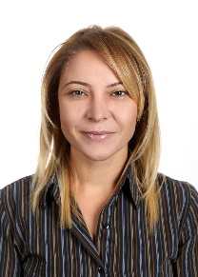
Türkçe ve Sosyal Bilimler Eğitimi
Bölüm Bşk.: Prof. Dr. Okan Yaşar
Coğrafya Eğitimi
ABD Bşk.: Prof. Dr. Okan Yaşar
Sosyal Bilgiler Eğitimi
ABD Bşk.: Prof. Dr. Muhammet Erat
Tarih Eğitimi
ABD Bşk.: Doç. Dr. Güneş Şahin
Türk Dili ve Edebiyatı Eğitimi
ABD Bşk.: Doç. Dr. Yasemin Uzun
Türkçe Eğitimi
ABD Bşk.: Doç. Dr. Yusuf Avcı
Bölüm sekreteri: Ebru Uslan
B4 Blok 1. kat 08 nolu ofis

Slide 18
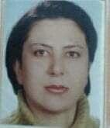
Yabancı Diller Eğitimi Bölümü
Bölüm Bşk.: Prof. Dr. Dinçay Köksal
Alman Dili Eğitimi
ABD Bşk.: Doç. Dr. Nihan Demiryay
İngiliz Dili Eğitimi
ABD Bşk.: Prof. Dr. Dinçay Köksal
Japon Dili Eğitimi
ABD Bşk.: Doç. Dr. Tolga Özşen
Bölüm sekreteri:
Aslı Tor
B3 Blok 2. kat 16 nolu ofis

Slide 19
Eğitim öğretim ve
sınav yönetmeliği

Slide 20
Yönetmelik
Yönetmelik tam metni için lütfen ziyaret ediniz:
http://ogrenciisleri.comu.edu.tr/egitim-ogretim-ve-sinav-yonetm.html
Akademik yıl
Güz yarı yılı
Bahar yarı yılı
Yaz okulu
Ders muafiyeti:
Son başvuru tarihi: 22 Ekim 2021
Dönemlik ders yükü:
45 AKTS maksimum
48 AKTS maksimum (mezuniyet aşamasında)

Slide 21
Derslere Devam ve Sınavlar
Devam şartı:
%70 teorik dersler.
%80 uygulamalı dersler.
Rapor geçersizdir.
COVID-19 tedbirleri çerçevesinde alınan tedbirler için duyuruları takip ediniz.
Sınavlar:
Ara sınav,
Ara sınav mazeret sınavı,
Yarıyıl sonu sınavı,
Bütünleme sınavı.
İtirazlar:
En çok bir hafta içerisinde Bölüm Başkanlığına yapılır.

Slide 22
Akademik Dürüstlük
Akademik dürüstlüğü ihlal eden girişimler, akademik hayatınızın sona ermesine neden olabilir!
Kopya
İntihal
Ödev yazdırma

Slide 23
Başarı notları

Slide 24
Değişim programları

Slide 25
Anlaşmalar
Ulusal ve uluslararası öğrenci ve öğretim elemanı değişim anlaşmaları
Erasmus+:
Uluslararası değişim programı
Erasmus koordinatörlüğü:
http://erasmus.comu.edu.tr/
Farabi:
Ulusal değişim programı
Diğer:
Belarus ve Japonya

Slide 26
Önemli Tarihler
Ders Kayıt Değişiklikleri/Eksiklikleri/Düzeltmeleri: Ekle – Sil Haftası (11-15 Ekim 2021)
İlk kez kayıt olan öğrencilerin başka Üniversiteden aldıkları dersleri için:
Ders Muafiyetleri Başvurusu: İlk Yarıyılın İlk iki haftası (11-22 Ekim 2021)
Muafiyetin İptali Talebi: Muafiyet Kararının alındığı tarihten itibaren 2 hafta
Zorunlu Yabancı Dil Muafiyet Sınavı: 20 Ekim 2021 (Sınav Salonları ilan edildi)
Zorunlu Yabancı Dil Muafiyet Sınav Notunun İptali: Notların ilanından itibaren 1 hafta içinde.
Mazeret Sınavı (Ara sınavlar için): Sınavdan sonraki 1 hafta içinde.
Sınav Notuna İtiraz: Sınav Notunun duyurulmasından itibaren 1 hafta içinde.
Kayıt Dondurma Başvurusu: Yarıyıl Ders başlangıcından itibaren 1 ay (Ani hastalık ve beklenmedik haller hariç) (11 Kasım 2021)

Slide 27
Önemli Linkler
Çanakkale Onsekiz Mart Üniversitesi:
http://www.comu.edu.tr
Eğitim Fakültesi:
http://egitim.comu.edu.tr
Üniversite Bilgi Yönetim Sistemi:
https://ubys.comu.edu.tr
Öğrenci Yaşam, Kariyer ve Mezun İlişkileri Koordinatörlüğü:
http://omik.comu.edu.tr
Akademik Etik Uygulama ve Araştırma Merkezi:
https://cai.comu.edu.tr

Slide 28
Katılımınız için teşekkürler…

